Slide 1
Unterweisung Arbeitsschutz nach Arbeitsschutzgesetz und Betriebssicherheitsverordnung
Basisunterweisung, Grundunterweisung, spezifische Unterweisung

Slide 2
Inhaltsverzeichnis
Inhalte der Erstunterweisung
1.Basisunterweisung | 2. Grundunterweisung | 3.Spezifische Unterweisung
1.1 Managementsystem | 2.1 Betriebsanweisungen | 3.1 Fahrtätigkeiten
1.2 Ziele/ Philosophie | 2.2 Sicherheitszeichen | 3.2 Büroarbeitsplätze
1.3 Pflichten Arbeitgeber | 2.3 Umgang mit Gefahrstoffen
1.4 Pflichten Arbeitnehmer | 2.4 Ordnung und Sauberkeit am Arbeitsplatz
1.5 Ansprechpartner | 2.5 Leitern und Tritte
1.6 Unterweisungen | 2.6 Elektrische Betriebsmittel
1.7 Versicherung | 2.7 Arbeitsschutzschuhe
1.8 Regelung Erste Hilfe
1.9 Verhalten bei Brand- und Notfällen

Slide 3
1. Basisunterweisung
Vorstellung Unternehmen, Managementsystem, Philosophie Arbeitsschutz, Pflichten Arbeitgeber, Pflichten Arbeitnehmer, Ansprechpartner, Unterweisung, Versicherung, Regelung Erste Hilfe, Verhalten bei Brand- und Notfällen

Slide 4



1.1 Basisunterweisung
Managementsystem
Das Managementsystem des Unternehmens ist zertifiziert nach:
Qualität: ISO 9001:2008
ab 2017 Teil der Matrixzertifizierung
Umweltschutz: ISO 14001:2004 (US)
Aufbau in 2018
Arbeitsschutz: OHSAS 18001:2007 (US)
Integriertes Managementsystem um hochqualitative Produkte unter sozialen und ökologischen Bedingungen erzeugen zu können.
Notes:
Der Arbeits- und Gesundheitsschutz ist Teil des integrierten Managementsystems, welches jährlich durch einen akkreditierten Zertifizierer überprüft wird. Die MTS Systems GmbH ist dabei im Qualitätsmanagement Teil einer Matrixzertifizierung. Im Moment wird das Umweltmanagement nach DIN EN ISO 14001 aufgebaut und soll noch im Jahr 2018 zertifiziert werden. MTS Minneapolis ist auch im Arbeitsschutz zertifiziert, was auch zu zusätzlichen Anforderungen für die MTS Systems GmbH führt.

Slide 5

1.2 Basisunterweisung
Pflichten des Arbeitgeber (ArbSchG)
Verpflichtung zur Unterweisung
Bereitstellung der sicherheitstechnischen Ausrüstung
Persönliche Schutzausrüstung (PSA)
Verpflichtung zur Gefährdungsbeurteilung von
Arbeitsplätzen
Überprüfung von Arbeitsmitteln
Kontrolle der Arbeitssicherheit
Notes:
Die Gesetzgebung zum Arbeits- und Gesundheitsschutz ist zwar in vielen Teilen europäisch harmonisiert, aber auf nationaler Ebene im Detail noch stark zergliedert. Es gibt von daher eine sehr große Anzahl an Rechtsvorgaben, die in den Betrieben umgesetzt werden müssen. Eines der deutschen „Dachgesetze“ ist das Arbeitsschutzgesetz (ArbSchG), welches beispielhaft die grundlegenden Aufgaben sowohl für die Arbeitgeberseite….

Slide 6
1.3 Basisunterweisung
Pflichten des Arbeitnehmers (ArbSchG)
Arbeitsmittel und PSA bestimmungsgemäß anwenden
Übertragene Arbeiten entsprechend den Anweisungen und Festlegungen auszuführen
Sicherheit anderer Personen zu beachten
Sicherheitstechnische Mängel zu melden
(Vorgesetzter)
Beseitigung nur wenn entsprechende Beauftragung vorliegt
Schwangerschaften dem Vorgesetzten und der Personalabteilung melden
Notes:
…. als auch die Arbeitnehmerseite regelt. Dabei ist es grundsätzlich die Aufgabe des Arbeitgebers, den Arbeitsschutz im Unternehmen zu organisieren und die Aufgabe des Mitarbeiters die Vorgaben umzusetzen. Zusätzlich hat jeder Mitarbeiter eine Mitwirkungspflicht im Arbeitsschutz um Fehler und Mängel zu melden und auf die Sicherheit Dritter im Betriebsalltag zu achten.

Slide 7
1.4 Basisunterweisung
Ansprechpartner:
Verantwortliche für den Arbeitsschutz
Geschäftsführer (Marcus Piepenschneider), Manager/Supervisor und QEHS-Manager (Christian Gust)
Fachkräfte für Arbeitssicherheit (Thomas Schwan; UUB)
Aufgaben: Beratung Arbeitgeber, Überprüfung von Anlagen und Verfahren, Unterweisung, Beobachtung des Arbeitsschutzes
Betriebsarzt (Dr. Franke; BAD)
Aufgaben: Beratung Arbeitgeber, Untersuchung / Beratung Arbeitnehmer, Unterweisung, Beobachtung des Arbeitsschutzes
Sicherheitsbeauftragter (lt. Aushang)
Aufgaben: Kommunikation des Arbeitsschutzes im Betrieb, Überwachung der Arbeitsschutzbezogenen Arbeitsanweisungen
Notes:
Die Verantwortung im Arbeits- und Gesundheitsschutz liegt grundsätzlich bei den Personen mit übertragener Personalverantwortung. Dies ist auch bei MTS so geregelt. Dadurch sind zunächst die direkten Manager für die Umsetzung und Einhaltung der Arbeitsschutzregelungen im Betrieb verantwortlich. Der QEHS-Manager dient intern als zentraler Ansprechpartner für alle Fragen rund um den Arbeitsschutz.
Zusätzlich haben die Fachkraft für Arbeitssicherheit und der Betriebsarzt unterstützende und beratende Funktionen und dienen als Ansprechpartner bei fachlichen Fragen rund um den Arbeits- und Gesundheitsschutz.
Die Sicherheitsbeauftragten üben eine freiwillige Tätigkeit aus und sollen den Arbeits- und Gesundheitsschutz im Unternehmen sowohl Richtung Geschäftsführung, als auch Richtung Mitarbeiter sensibilisierend mit durchsetzen.

Slide 8
1.4 Basisunterweisung
Ansprechpartner:
Weitere Beauftragte:
Ersthelfer
Brandschutz- und Evakuierungshelfer
Die Kontakte aller beteiligten Personen können den Aushängen entnommen werden!!!
Notes:
Als weitere arbeits- und gesundheitsschutzrelevante Personen im Unternehmen, gibt es noch die Erst-, Brandschutz- und Evakuierungshelfer. Diese erfüllen im Notfall organisatorische und unterstützende Aufgaben. Gesetzlich gibt es einen Mindestanteil an Erst-, Brandschutz- und Evakuierungshelfern, die im Betrieb benannt werden müssen. Diese Personen benötigen neben der Benennung auch eine fachliche Ausbildung bzw. Unterweisung.

Slide 9
1.5 Basisunterweisung
Unterweisungen:
Jährliche Arbeitsschutzunterweisung: (Fachkraft für Arbeitssicherheit, Betriebsarzt)
Grundlagen des Arbeitsschutzes
Arbeiten mit grundlegenden Arbeitsmitteln
Verhalten bei Notfällen / Erste Hilfe
Jeder Mitarbeiter → Erstunterweisung und Folgeunterweisung (jährlich)
Spezifische Unterweisung: (Vorgesetzte der Arbeitsbereiche / SiFA, Betriebsarzt / LMS)
Spezifische Unterweisungen zu den Tätigkeiten die im jeweiligen Bereich stattfinden (fachlich / arbeitsschutzseitig)
Mitarbeiter der Arbeitsbereiche → Erstunterweisung und Folgeunterweisung (mindestens jährlich)
Notes:
Die gesetzlich geforderten Unterweisungen beziehen sich zum einen auf jährliche Arbeitsschutzunterweisungen. Inhaltlicher Teil sind dort die allgemeinen internen Arbeitsschutzvorgaben und –regelungen, sowie die Grundgefährdungen.
Daneben gibt es spezifische regelmäßige Unterweisungen, in denen Mitarbeitern Spezialwissen vermittelt wird, z.B. Kran- und Gabelstaplerschulungen.

Slide 10

1.6 Basisunterweisung
Dieser Betrieb ist über die BG Energie, Textil, Elektro- und Medienerzeugnisse versichert
Technischer Aufsichtsbeamter: Herr Richter
Mitgliedsnummer: 016523620000

Slide 11
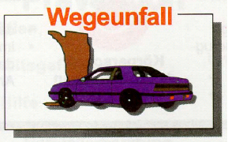
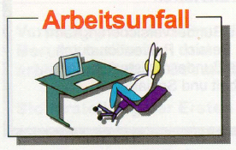
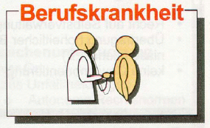
1.6 Basisunterweisung
Versichert bei:
Tätigkeiten, die dem Unternehmen dienen
Dienstreisen, Betriebsveranstaltungen
Wege von und zur Arbeit
Direkter Weg, ohne Unterbrechung
Fahrgemeinschaften und Kindergarten zul.
Rehabilitation
Geldleistungen (Rente)
Nur bei Abgabe einer Unfallanzeige!!!!
Notes:
Grundsätzlich sind alle Arbeiten die im Auftrag von MTS ausgeführt werden versichert. Dies schließt auch die Wege von und zur Arbeit mit ein, wobei immer nur der direkte Weg, mit Ausnahmen, zählt.
Im Falle von Betriebsunfällen die zu einem körperlichen oder seelischen Schaden führen, übernimmt die Berufsgenossenschaft die Kosten der Rehabilitation, und im Falle dauerhafter Einschränkungen zahlt sie eine Unfallrente.

Slide 12
1.6 Basisunterweisung
Verfahren bei meldepflichtigen Betriebsunfällen
Ein meldepflichtiger Unfall liegt bei einer unfallbedingten Ausfallzeit ab einem Tag vor
Sofortige Meldung an Frau Dartsch → Stellt die Unfallanzeige aus und übermittelt diese an die BG ETEM
Betriebsarzt, Sicherheitsfachkraft und QEHS-Verantwortlicher werden über den Unfall informiert
Unfallauswertung, Maßnahmenverfolgung
Notes:
Grundsätzlich ist die Einreichung einer Unfallanzeige beim Versicherungsträger für die Beibehaltung des Versicherungsschutzes notwendig. Diese muss ab einer arbeitsunfallbedingten Ausfallzeit von mehr als 3 Tagen erfolgen. Die Unfallanzeigen werden durch Fr. Dartsch aufgenommen und an die Geschäftsleitung, dem betroffenen Manager, das Amt für Arbeitssicherheit, die Fachkraft für Arbeitssicherheit und den Betriebsarzt verschickt.

Slide 13
1.6 Basisunterweisung
Verfahren bei Betriebsunfällen/Verletzungen
Am Standort → Eintrag in die Verbandbücher (liegen den Verbandkästen bei)
Regelmäßige Auswertung durch den QEHS-Verantwortlichen
Unfallursachen und Schutzmaßnahmen werden erarbeitet und umgesetzt
Unfallauswertung, Maßnahmenverfolgung
Notes:
Die Eintragung von Unfällen und Verletzungen, die zu keiner Ausfallzeit führen, erfolgt über das Verbandbuch. Für Mitarbeiter im Außendienst ist ebenfalls in vielen Fällen eine Eintragung in das Verbandbuch beim Kunden notwendig.

Slide 14
1.6 Basisunterweisung
Nicht Versichert bei:
Eigenwirtschaftliche Tätigkeiten
Wegeunterbrechungen
Arztbesuchen
Pausen
Notes:
Zu den Aktivitäten die nicht versichert sind, zählen unter anderem eigenwirtschaftliche Tätigkeiten während der Arbeitszeit oder auf dem Weg zur Arbeit und private Arztbesuche.

Slide 15
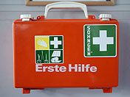
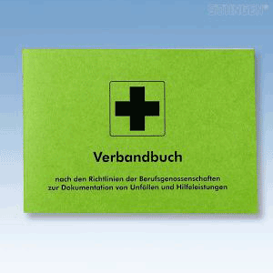
1.7 Basisunterweisung
Erste Hilfe Maßnahmen: Bagatellunfälle
Beinhalten z.B. kleine Schnittwunden, blaue Flecke, kleine Quetschungen
Verständigung der Ersthelfer Siehe Aushänge
Behandlung über Material im Verbandskasten
Bitte informieren Sie sich wo Verbandskästen sind!
JEDE VERLETZUNG MUSS INS VERBANDSBUCH EINGETRAGEN WERDEN (BG Nachweis), oder Mail an healthsafetyeurope@mts.com
regelm. Auswertung durch Sifa, BA, QEHS-Verantwortl.
Notes:
Die Eintragung von Unfällen und Verletzungen, die zu keiner Ausfallzeit führen, erfolgt über das Verbandbuch. Für Mitarbeiter im Außendienst ist ebenfalls in vielen Fällen eine Eintragung in das Verbandbuch beim Kunden notwendig sowie eine E-Mail an healthsafetyeurope@mts.com .
Die Eintragung dient bei späteren Versicherungsfällen als Nachweisführung, dass die Verletzung im Betrieb entstanden ist. Weiterhin findet regelmäßig durch QEHS-Verantwortlichen eine Auswertung der Betriebsunfälle statt.

Slide 16
1.7 Basisunterweisung
Erste Hilfe Maßnahmen: Größere Unfälle
Verletzte betreuen
Ersthelfer und Aufsichtsführende informieren
Unfallstelle absichern
Gegebenenfalls Transport zum Durchgangsarzt
Eine Person soll den Verunfallten zu dem Durchgangsarzt begleiten, wenn nicht durch Rettungskräfte anders entschieden.
Adresse Durchgangsarzt, Unfallkrankenhaus siehe Aushang und Sharepoint
Bei Kunden gelten die Regelungen vor Ort
Bei schweren Verletzungen oder unregelmäßiger
Atmung sofort Notruf (0-112) absetzen!
Notes:
Grundsätzlich sollte bei einem Unfall mit Verletzungen die schwerwiegender sind, ein „Durchgangsarzt“ aufgesucht werden. Befunde dieser Ärzte werden von den Versicherungsträgern anerkannt. Durchgangsärzte sind in der Regel bei allen Notfallaufnahmen vorhanden.

Slide 17

1.7 Basisunterweisung
Erste Hilfe Maßnahmen: Notruf
Wo ist der Unfallort? Straße, Haus, Stockwerk usw.
Was ist geschehen? z. B. Brand, Elektrounfall usw.
Wie viele Verletzte?
Welche Verletzungen?
Warten auf Rückfragen
Notruf nicht von sich aus beenden !

Slide 18
1.8 Basisunterweisung
Verhalten im Brandfall
Bei Bemerkung eines Brandes, Löschversuch mit den vorhandenen Feuerlöschern unternehmen, falls gefahrlos möglich.
Bei Bemerkung eines Brandes sofort externe Einsatzkräfte (Feuerwehr, Polizei) benachrichtigen.
Was brennt?
Sind Menschen in Gefahr?
Wo brennt es (Adresse)
Wer meldet?
Gibt es besondere Gefahren? (Benzinfässer, Gasflaschen)
Auf Rückfragen warten.
Wenn verfügbar direkte Alarmauslösung über Knopfdruck
Auf jeden Fall zusätzlich Telefonzentrale informieren!
Notes:
Im Falle von Bränden gibt es am Standort eine akustische Alarmmeldung. Es erfolgt eine automatische Aufschaltung des Alarms bei der Feuerwehr.

Slide 19

1.8 Basisunterweisung
Verhalten im Brandfall
Bei Ertönen des Alarmsignals:
Alle Mitarbeiter haben auf direktem Weg zu der ausgewiesenen Sammelstelle zu gehen
Keine Aufzüge benutzen!
Helfen Sie verletzten oder behinderten Kollegen
Den Weisungen der Brandschutz- und Evakuierungshelfer ist unbedingt Folge zu leisten.
Fenster schließen
Notes:
Im Falle einer Evakuierung und im Brandfall dürfen keine Aufzüge benutzt werden und den Anweisungen der Brandschutz- und Evakuierungshelfer ist unbedingt Folge zu leisten. Diese sind mit gelben Westen ausgestattet. Bitte schließen Sie bei Verlassen der Räume die Fenster. Im Falle von körperlich eingeschränkten Menschen ist diesen Hilfe zu leisten. Der Sammelplatz ist am Eingang zum Betriebsgelände. Dort geben die Brandschutzhelfer das Zeichen für die Rückkehr an die Arbeitsplätze, wenn es sich um einen Fehlalarm handelte.

Slide 20



1.8 Basisunterweisung
Verhalten im Brandfall
Brandart | Löschart | Brandklasse und Symbol
Feste Stoffe | ABC-Löscher, CO₂-Löscher
Flüssige Stoffe | ABC-Löscher, CO₂-Löscher
Gase | ABC-Löscher
Notes:
Insgesamt gibt es 5 mögliche Brandklassen, wobei am Standort lediglich 3 relevant sind. Grundsätzlich können alle vorhandenen ABC-Pulverlöscher für alle Arten von Bränden am Standort verwendet werden. Empfohlen werden allerdings CO2-Löscher im Falle bei Elektrobränden um die Anlagen zu schonen.

Slide 21
1.9 Basisunterweisung
Betriebsärztliche Untersuchungen
Regelmäßige betriebsärztliche Untersuchungen werden entsprechend den Arbeitsplatzgefährdungen den Mitarbeitern angeboten (vor erstmaliger Arbeitsaufnahme und dann in regelmäßigen Abständen).
Unterscheidung zwischen:
  Pflichtvorsorge (z.B. G-35 Reisetätigkeiten, www.die-reisemedizin.de)
  Angebotsvorsorge (z.B. G-37 Bildschirmarbeitsplätze)
  Eignungsuntersuchung
  Einstellungsuntersuchungen
  Wunschvorsorge
Jeder Mitarbeiter erhält ein jährliches Schreiben, welche Untersuchungen ihn betreffen werden
Zusätzlich werden andere arbeitsmedizinische Leistungen angeboten (z.B. Grippeschutzimpfungen)
Notes:
Die notwendigen betriebsärztlichen Vorsorgeuntersuchungen sind je nach Gefährdung festgelegt und können daher von Arbeitsplatz zu Arbeitsplatz variieren. Man unterscheidet verschiedene Arten von betriebsärztlichen Vorsorgeuntersuchungen.
Die Pflichtvorsorge: Der Mitarbeiter muss zum betriebsärztlichen Vorsorgegespräch, kann aber die Untersuchung ablehnen. Ein Ergebnis wird dem Arbeitgeber nicht mitgeteilt.
Die Angebotsvorsorge: Der Mitarbeiter entscheidet selbständig, ob er zum Betriebsarzt geht oder nicht. Ein etwaiges Ergebnis wird dem Arbeitgeber nicht mitgeteilt.
Die Wunschvorsorge: Der Mitarbeiter kann eine Untersuchung wünschen. Der Arbeitgeber prüft anhand der Gefährdungsbeurteilung, ob eine Untersuchung notwendig ist und er kann diese dann genehmigen oder ablehnen.
Im Falle von Untersuchungen bei denen der Arbeitgeber keine Ergebnisse erhält, obliegt es dem Mitarbeiter dieses mitzuteilen. Erfolgt dies bei einem Negativbefund nicht, können im Schadensfall rechtliche Folgen und Schäden auf den Mitarbeiter zukommen.

Slide 22
1.9 Basisunterweisung
Betriebsärztliche Untersuchungen
Bei Arbeiten im außereuropäischen Ausland können Impfungen notwendig werden.
Unter www.die-reisemedizin.de kann man sich über die notwendigen Impfungen und Gefahren informieren
Bei notwendiger Impfung den Vorgesetzten informieren und beim Betriebsarzt impfen lassen
Impfungen sollten mit einem ausreichenden zeitlichen Abstand vor dem Auslandseinsatz durchgeführt werden.
Notes:
Alle Mitarbeiter die berufsbedingt reisen, müssen sich vorab auf der Seite www.die-reisemedizin.de informieren, ob eine Vorsorgeuntersuchung für das Zielland notwendig ist. Ist dies der Fall ist eine G-35 Untersuchung als Pflichtvorsorge durch den Mitarbeiter selbständig wahrzunehmen.

Slide 23
2. Grundunterweisung
Betriebsanweisungen, Sicherheitszeichen, Ordnung und Sauberkeit, Leitern und Tritte, Elektrische Betriebsmittel, Gehörschutz

Slide 24
2.1 Grundunterweisung
Betriebsanweisung
Die Betriebsanweisung stellt das Bindeglied zwischen Gefährdungsbeurteilung und Unterweisung dar.
Anhand der Betriebsanweisung erfolgt die Unterweisung der Mitarbeiter.
Sie ist für jeden Mitarbeiter als verbindliche Arbeitsanweisung zu betrachten.
Gefährdungs-beurteilung
Betriebs-anweisung
Unterweisung
Notes:
Grundsätzlich dienen die Betriebsanweisungen als direkte Vorgaben für den Umgang mit spezifischen Gefährdungen. Grundlage für die Festlegungen ist die Gefährdungsbeurteilung. Aufbauend auf den Betriebsanweisungen muss mindestens einmal jährlich eine Unterweisung erfolgen. Diese werden bei MTS durch die Fachkraft für Arbeitssicherheit durchgeführt.

Slide 25
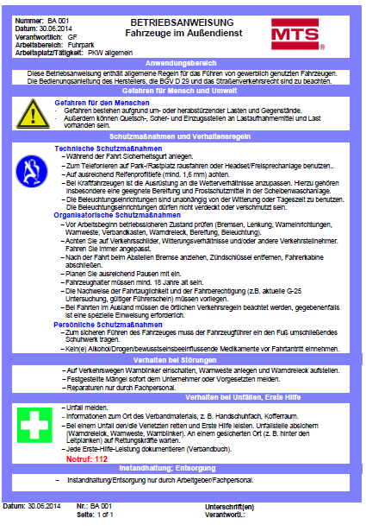
2.1 Grundunterweisung
Betriebsanweisung: Maschinenbetriebsanweisungen
bieten Informationen zu:
Anwendungsbereich
Gefahren für Mensch und
Umwelt
Schutzmaßnahmen und
Verhaltensregeln
Verhalten bei Störungen
Erste Hilfe
Notes:
Bei den Betriebsanweisungen unterscheidet man zwei verschiedene Arten. Die „blauen“ Betriebsanweisungen dienen für den Umgang mit technischen Anlagen und bei Tätigkeiten….

Slide 26
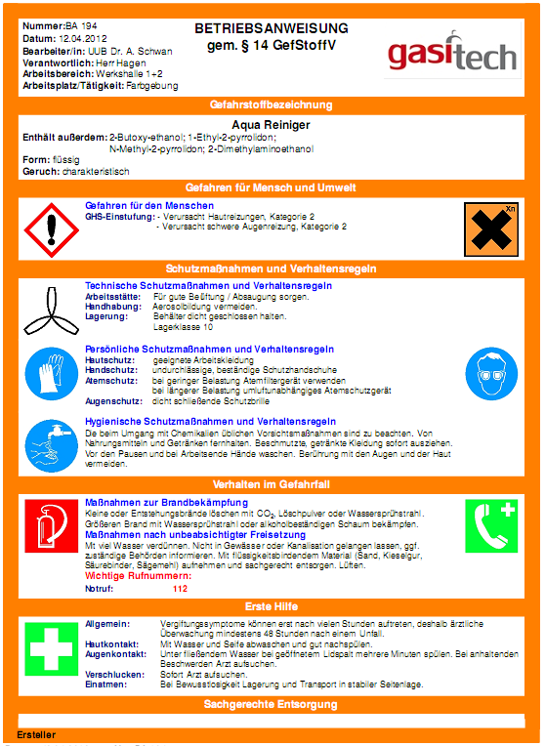
2.1 Grundunterweisung
Betriebsanweisung: Betriebsanweisungen für Gefahrstoffe
bieten Informationen zu:
Gefahrstoffbezeichnung
Gefahren für Mensch und
Umwelt
Schutzmaßnahmen und
Verhaltensregeln
Verhalten im Gefahrfall
Erste Hilfe
Sachgerechte Entsorgung
Notes:
…. die „orangene“ Betriebsanweisungen regeln den Umgang mit Gefahrstoffen. Der Aufbau der Betriebsanweisungen ist immer ähnlich. Im oberen Teil werden die betrachteten Bereiche mit den Grundgefährdungen genannt. Im mittleren Teil folgen die innerbetrieblichen Vorgaben nach den TOP-Prinzip (technisch-organisatorisch-persönlich). Dieser Teil ist der Wichtigste für alle Mitarbeiter.

Slide 27
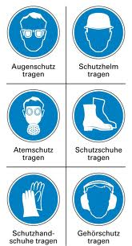




2.2 Grundunterweisung
Gebotszeichen PSA
Arbeitsschutzkleidung tragen
Schürze tragen
Leichten Atemschutz tragen
Gesichtsschutz tragen
Notes:
Bei den Piktogrammen die man im Betrieb vorfindet, gibt es verschiedene Arten. Die „blauen“ Piktogramme stellen Gebotszeichen dar und haben immer etwas mit der persönlichen Schutzausrüstung zu tun. Diese Zeichen sind verpflichtend einzuhalten.

Slide 28

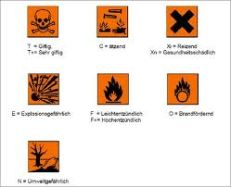
2.2 Grundunterweisung
Gefahrenzeichen Gefahrstoffe
Alte Kennzeichnung
Neue Kennzeichnung
Notes:
Bei den Gefahrstoffkennzeichen unterscheidet man die „orangenen“ Piktogramme, welche seit ein paar Jahren nicht mehr gelten, aber noch bei Altbeständen vorkommen können, und die neueren Piktogramme die „global harmonisiert“ wurden und deshalb auch GHS-Symbole (Global Harmonized System) genannt werden.

Slide 29







2.2 Grundunterweisung
Gefahrenzeichen Gefährdung
Gefahr durch Explosion
Allgemeine Gefahrenstelle
Elektrische Gefährdung
Gefahr durch Brand
Gefahr von
Schnittverletzungen
Gefahr durch
Ätzwirkung
Gefahr durch Lärm
Notes:
Die gelb-schwarzen Piktogramme weisen immer auf eine Gefahr hin.

Slide 30






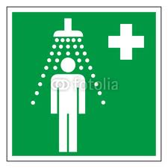
2.2 Grundunterweisung
    Zeichen Notsituationen
Notausgang
Augendusche
Sammelplatz
Notruftelefon
Erste Hilfestation
Defibrilator
Notdusche
Notes:
Bei den Notfallzeichen beschreiben die „grünen“ Piktogramme das Verhalten bei der Ersten Hilfe und bei Fluchtsituationen…

Slide 31






2.2 Grundunterweisung
Zeichen Notsituationen
Brandmeldeanlage
Trage
Feuerlöscher
Löschdecke
Nicht mit Wasser löschen
Notruf-telefon
Notes:
…. während die „roten“ Piktogramme immer etwas mit dem Brandschutz und dem Verhalten im Brandfall zu tun haben.

Slide 32
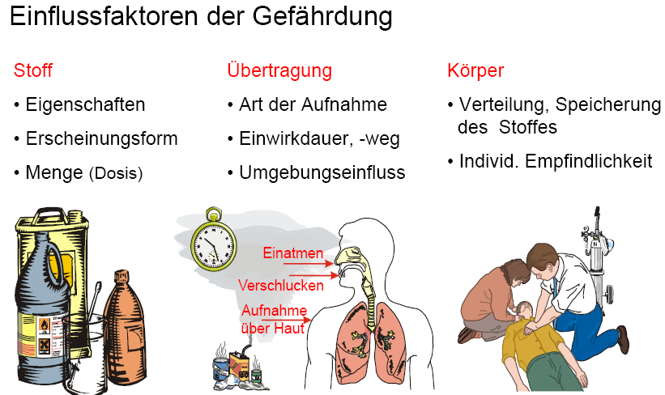
2.3 Grundunterweisung
Umgang mit Gefahrstoffen:
Notes:
Gefahrstoffe können aus unterschiedlichen Zusammensetzungen bestehen und damit auch unterschiedliche Eigenschaften (z.B. Ätzend oder Giftig) oder Erscheinungsformen (z.B. Gasförmig, Fest) besitzen. Der Mensch kann sich über 3 Wege mit Gefahrstoffen schädigen, durch das Einatmen, das Verschlucken oder durch die Aufnahme über die Haut. Werden diese 3 Übertragungswege durch geeignete persönliche Schutzausrüstung oder technische Maßnahmen verhindert, kommt es zu keiner Gefährdung des Organismus. Im Falle einer Schädigung können sehr unterschiedliche Folgen auftreten. Auch Stoffe die als nicht gefährlich eingestuft sind können bei individueller Empfindlichkeit zu Schädigungen führen (z.B. Allergien). In diesem Falle sollten die betroffenen Mitarbeiter Kontakt mit dem QEHS-Verantwortlichen aufnehmen um die Ursachen zu klären und Schutzmaßnahmen zu ergreifen.

Slide 33

2.4 Grundunterweisung
Ordnung und Sauberkeit am Arbeitsplatz: Gefahren
Unsaubere Arbeitsplätze begünstigen die Entstehung
von Arbeitsunfällen. Beispiele sind hier:
Gefahr von Stolpern, Ausrutschen, Umknicken etc.
Gefahr durch Verwechslungen
Gefahr durch beschädigte Arbeitsmittel (unsachgemäße Lagerung)
Gefahr von Umweltschäden
Notes:
Ein grundsätzliches Risiko im Betrieb ist eine mangelnde Ordnung und Sauberkeit. Dadurch entstehen nicht nur Ineffizienzen durch unnötiges Suchen von Arbeitsmitteln und Dokumenten, sondern es führt auch zu Gefahrenbereichen (Stolpern, Ausrutschen, Stoßen, Umknicken).

Slide 34
2.4 Grundunterweisung
Ordnung und Sauberkeit am Arbeitsplatz: Verhaltensregeln
Jeder muss seinen Arbeitsplatz sauber halten
Auf dem Boden liegende Gegenstände müssen regelmäßig entfernt werden
Kleine Leckagen sofort reinigen
Alle benötigten Teile griffbereit halten
Geh- und Fahrwege frei halten
Flucht- und Rettungswege frei halten
Feuerlöscher zugänglich halten
Menge von Gefahrstoffen am Arbeitsplatz auf so wenig wie möglich reduzieren
Notes:
Grundsätzlich muss jeder Mitarbeiter seinen Arbeitsplatz nach der Arbeit in einem ordentlichen Zustand verlassen. Dies gilt gerade bei beengten Platzverhältnissen und engen Fuß- und Fahrwegen. Flucht- und Rettungswege müssen stets, ebenso wie Feuerlöscher und Erste-Hilfe Einrichtungen, freigehalten werden.

Slide 35
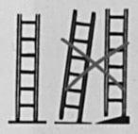

2.5 Grundunterweisung
Leitern und Tritte: Gefahren
Herunterfallen
Umkippen der Leiter
Abrutschen der Leiter oder des Benutzers
Herunterspringen
Herabfallende Gegengestände
Notes:
Tritte und Leitern dürfen nur in Ausnahmefällen benutzt werden und stellen keine Dauerarbeitsplätze dar. Die obersten beiden Stufen bei Leitern dürfen nicht betreten werden. Grundsätzlich sind Spreizleitern Anlegeleitern vorzuziehen. Vor einer Leiterbenutzung sollte der Zustand der Leitern und Tritte per Sichtkontrolle überprüft werden. Zusätzlich unterliegen Leitern und Tritte einer jährlichen Prüfpflicht, welche durch eine entsprechende Prüfmarkierung vor der Benutzung auf Aktualität überprüft werden sollte. Bei Mängeln sind Leitern sofort zu sperren und der Facility Manager darüber zu informieren!!

Slide 36

2.6 Grundunterweisung
Elektrische Betriebsmittel: Gefahren
Elektrischer Strom
Lärm und Staub
Verhaltensregeln
Es darf nur zweckmäßiges, regelmäßig geprüftes Werkzeug und Zubehör verwendet werden
Vor der Nutzung eines neuen Gerätes Gebrauchsanweisung lesen und beachten
Keine eigenen elektrischen Geräte mit in die Firma bringen → Überprüfung durch eine Elektrofachkraft
Elektrische Kabel immer am Stecker und niemals an der Schnur aus der Steckdose ziehen
Notes:
Beim Umgang mit elektrischen Betriebsmitteln, z.B. Laserdruckern oder Laptops, muss neben den Gefahren durch Strom Staubemissionen geachtet werden. Laserdrucker sollten deshalb bei häufiger Benutzung nur in separaten Räumen aufgestellt werden. Durch Lärm kann zusätzlich eine Gefahr entstehen.

Slide 37
2.7 Grundunterweisung
Persönliche Schutzausrüstung: Arbeitsschutzschuhe
Gilt generell für alle Produktionsbereiche – auch beim Kunden, unabhängig vom Benutzen von Fuß- oder Fahrwegen
→ Gelbe Bereiche in der Produktionshalle (Schutzschuhpflicht)
→ Grüne Bereiche in der Produktionshalle
(Fußgängerbereich, keine Schutzschuhpflicht)
Typ der Schutzschuhe (durchtrittsicher, antistatisch, Schutzkappe → S1P)
Bei Kunden → in Laboren müssen die Schutzschuhe zusätzlich chemikalienbeständig und geschlossen sein
Notes:
Grundsätzlich besteht in Bürobereichen keine Tragepflicht von Schutzschuhen. Im der Produktionshalle gilt dies auch für die „grün“ gekennzeichneten Bereiche. In den „gelben“ Bereichen müssen Schutzschuhe vom Typ S1P getragen werden. Auch beim Kunden können mitunter spezielle Vorgaben zum Tragen von Schutzschuhen bestehen.

Slide 38
2.7 Grundunterweisung
Persönliche Schutzausrüstung: Arbeitsschutzschuhe
Im Hallenbereich besteht Kreuzungsgefahr mit den Fußwegen (z.B. Poststelle) → hier vorsichtig den Fahrbereich überqueren und nach links und rechts schauen
Weiterhin: Auf dem Betriebsgelände gilt Schrittgeschwindigkeit
Notes:
Eine besondere Gefährdung geht von dem Kreuzungsverkehr mit Gabelstaplern im Bereich der „Poststelle“ aus. Hier hat das Queren des Fahrweges mit Vorsicht und ohne Hektik zu erfolgen. Auf dem Betriebsgelände gilt weiterhin „Schrittgeschwindigkeit“ beim Befahren mit Fahrzeugen.

Slide 39
3. Spezifische Unterweisung - Büroarbeitsplatz
Fahrtätigkeiten
Büroarbeitsplätze

Slide 40
3.1 Spezifische Unterweisung
Fahr- und Reisetätigkeiten: Pflichten des Unternehmers
Fahrzeuge, die den Beschäftigten bereitgestellt
werden, müssen den Rechtsvorschriften entsprechen.
nach StVZO mit Betriebserlaubnis / Genehmigung oder
nach BetrSichV.
Fahrzeugführer sind schriftlich zu beauftragen.
Führer von Fahrzeugen müssen ausgebildet sein und regelmäßig unterwiesen werden.
Eine Betriebsanweisung über besondere Regeln
zum Betreiben von Fahrzeugen ist in schriftlicher Form zu
erstellen und den Beschäftigten zur Kenntnis zu bringen.
Der Arbeitgeber hat sich durch eine Überprüfung davon
zu überzeugen, dass die eingesetzten Fahrzeuge korrekt funktionieren.
Regelmäßig technische Prüfung der Fahrzeuge.
Notes:
Bei PKW-Fahrtätigkeiten die mit Firmenfahrzeugen oder im Auftrag der der Firma stattfinden, ist darauf zu achten, das die eingesetzten Fahrer sich an die internen Vorgaben von MTS halten. Dazu zählt neben der regelmäßigen Führerscheinprüfung durch MTS auch die schriftliche Beauftragung durch MTS, dass der Fahrer überhaupt fahren soll. Daneben gibt es eine Betriebsanweisung, die die konkreten Schutzmaßnahmen beim Führen von Fahrzeugen regelt und die der Mitarbeiter einzuhalten hat.

Slide 41
3.1 Spezifische Unterweisung
Fahr- und Reisetätigkeiten: Der Fahrzeugführer soll
das Fahrzeug nur bestimmungsgemäß benutzen,
die Betriebsanweisung und die vom Hersteller
mitgelieferte Betriebsanleitung beachten,
täglich vor Einsatzbeginn das Fahrzeug auf erkennbare Mängel überprüfen und während des Betriebes beobachten,
das Fahrzeug nicht in Betrieb setzen oder nicht weiter betreiben, wenn Mängel die Betriebssicherheit beeinträchtigen,
Mängel am Fahrzeug umgehend dem Arbeitgeber oder dem Aufsichtsführenden mitteilen,
die vorgeschriebenen Sicherheitsgurte auch im nichtöffentlichen Verkehr benutzen. → Link Betriebsanweisung

Slide 42
3.2 Spezifische Unterweisung
Büroarbeitsplatz: Die Hauptgefahren und die gesetzlichen Vorgaben
Beleuchtung
→ mind. 500 lx Beleuchtungsstärke am Arbeitsplatz, allgemeine natürliche
Beleuchtung im Arbeitsraum
→ Arbeitstische sollten in einem 90 Grad-Winkel zur Fensterfront stehen (Vermeidung von Reflexionen und Blendungen)
Ergonomie
→ beheizbarer und belüftbarer Raum (kein Zustellen von Heizkörpern)
→ mind. 8 m² - 10 m² Fläche
→ angemessene Bildschirme (19‘‘, entspiegelt), Sehabstand 50 cm – 65 cm
→ Arbeitstisch 160 x 80 cm
→ dreh- und höhenverstellbarer Stuhl
→ richtiges Einstellen der Arbeitsmittel → Informationen beim Betriebsarzt!
→ „Lohnende Pause“ nutzen
Notes:
Bei Büroarbeitsplätzen gelten verschiedene arbeitsschutzrechtliche Vorgaben die zu beachten sind. So müssen Arbeitsbereiche mit mindestens 500 lx ausgeleuchtet sein. Weiterhin sollten Tische in einem 90 Grad Winkel zum Fenster stehen um Reflexionen auf den Bildschirmen zu vermeiden. Büroräume müssen weiterhin beheizt und pro Arbeitsplatz mindestens 8 m² groß sein. Ein ausreichend großer Arbeitstisch und ein geeigneter Bürostuhl müssen ebenso zur Verfügung gestellt werden. Wenn es dahingehend Probleme bei der Ergonomie gibt, kann man sich über den Betriebsarzt arbeitsplatzbezogen beraten lassen.
Bei MTS wird weiterhin die „lohnende Pause“ regelmäßig angeboten, wo jeder Mitarbeiter freiwillig teilnehmen kann.

Slide 43
3.2 Spezifische Unterweisung
Büroarbeitsplatz: Die Hauptgefahren und die gesetzlichen Vorgaben
Brandschutz
→ ausreichend Handlöscher im Brandabschnitt vorrätig haben, Prüfung alle 2 Jahre
→ Fluchtwege nicht verstellen
Elektrische Gefährdungen
→ elektrische Prüfungen nach DGUV-V3 nach 2 Jahren für alle ortsveränderlichen
elektr. Geräte
Notes:
In den Bürobereichen müssen Handlöscher in ausreichender Zahl vorhanden sein. Diese müssen alle 2 Jahre geprüft werden. Feuerlöscher dürfen in keinem Fall verstellt werden.
Alle Elektrogeräte müssen ebenfalls im Zweijahresrhythmus geprüft werden. Jeder Mitarbeiter sollte eine regelmäßige Sichtprüfung an seinen Arbeitsmitteln durchführen, ob diese beschädigt und gegebenenfalls diese Geräte aussortieren. Daneben dürfen Stromkabel nicht „wild“ verlegt werden, so dass Stolperstellen entstehen.

Slide 44
3.2 Spezifische Unterweisung
Büroarbeitsplatz: Die Hauptgefahren und die gesetzlichen Vorgaben
Psychische Gefährdungen
→ Störungen im Arbeitsablauf (E-Mailflut, Ablenkung durch neue/parallele Aufgaben)
→ Arbeiten außerhalb geregelter Zeiten (z.B. Webex und Telefonkonferenzen →
sinnvolles Zeitmanagement mit den Gesprächspartnern)
→ Weitere Risiken: Arbeitsspitzen, fehlende Abgrenzung der Zuständigkeiten,
ungenügende Ausbildung/Einarbeitung in die Prozesse/Abläufe
Notes:
Psychische Gefährdungen nehmen immer mehr zu und sind das Resultat des technischen Fortschritts. Aber auch ungeeignete Arbeitsabläufe und Prozesse können zu psychischen Belastungen führen.
Aus diesen Gründen sollten beispielsweise Mailverteiler nur begrenzt genutzt werden und wirklich nur die betroffenen Kollegen darüber informiert werden.
Durch die Kommunikation mit anderen MTS-Standorten in der ganzen Welt fallen Arbeitszeiten auch in die Abendstunden, was durch ein sinnvolles Zeitmanagement eingegrenzt werden kann.

Slide 45
Bitte die Zeiten in OLE (9113-IL Training) eintragen
Vielen Dank für Ihre Aufmerksamkeit
Weitere Fragen beantworte ich Ihnen gern

